Slide 1
Atviro kodo panaudojimas smulkių užduočių valdymui bei projektų bankui
Vilniaus miesto savivaldybės E. miesto departamento direktorius Jonas Pidkovas

Slide 2
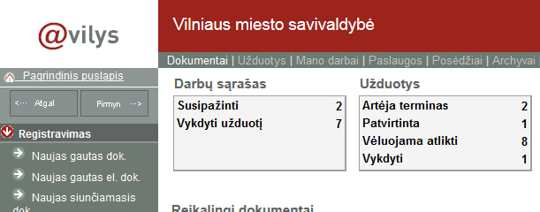
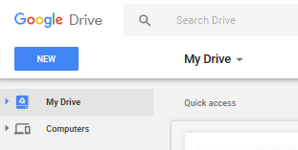
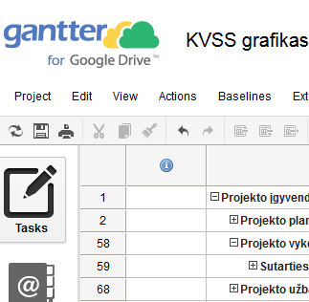
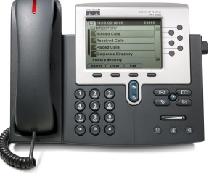
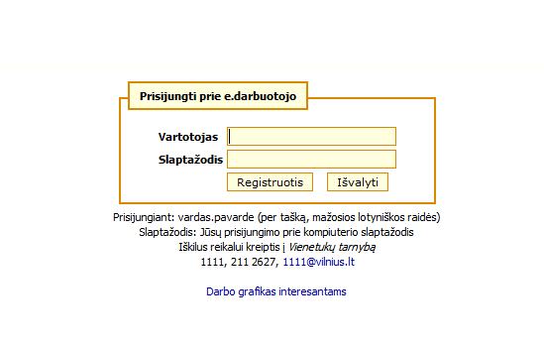
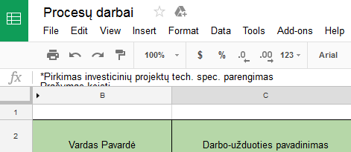
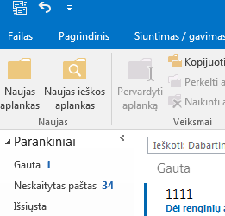
Iki atviro kodo panaudojimo
chaosas
Daug užduočių skirtingose sistemose, platformose
Skirtingas užduočių formavimas ir įgyvendinimas
Skirtingas užduočių įgyvendinimo laiko matavimas
ir vertinimas
bardakas
gaisrų
gesinimas

Slide 3
Bandymas spręsti problemą
E. miesto departamentas pradeda naudoti Redmine
Kodėl Redmine?
Nemokamas
Atviras
Tinka užduotims ir projektams valdyti
Galima planuoti laiką ir stebėti vykdymą
Susiejimas su e-mail, LDAP
Kalnedorius, Gantt, Agile, ataskaitos ir kt. privalumai
Projektai ir užduotys vienoje vietoje
neleidžiam veltui pinigų didžiulėms brangioms sistemoms
patys tobulėjam kurdami ir prisitaikom pagal savo poreikius
radom tai, ko ieškojom!

Slide 4
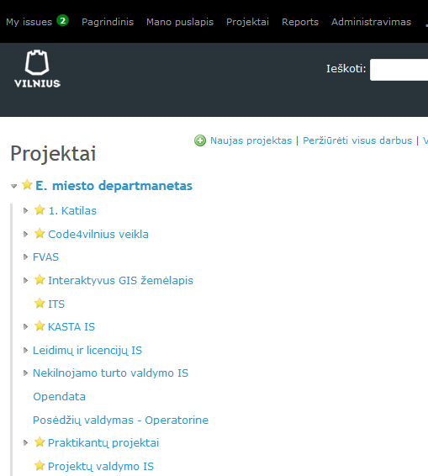
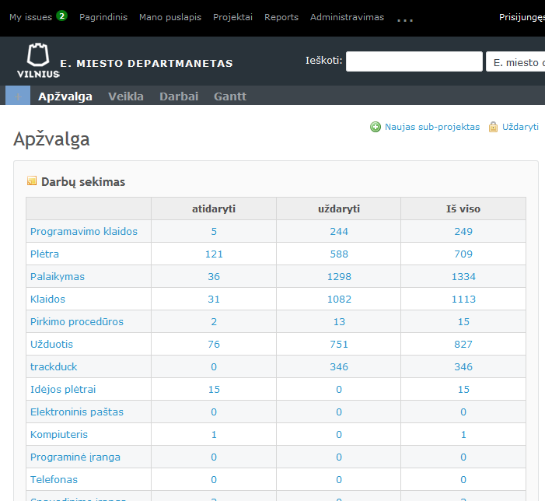
E. miestas sėkmingai naudoja Redmine
Redmine iš testinės versijos išauga į pagrindinę E. miesto užduočių ir projektų valdymo platformą

Slide 5
Gerosios praktikos pasidalinimas
E. miestas prie Redmine jungia kitus Savivaldybės dalinius
Investiciniams projektams pritaikomas Redmine
I etapas. Informacijos apie projektus suvedimas projekto kortelė
II etapas. Projektinių užduočių formavimas ir atvaizdavimas grafike
II etapas. Investicinių projektų žemėlapis
Rezultatai:
I etapas. Atviras Savivaldybės investicinių projektų puslapis
http://investicijos.vilnius.lt/projects
II etapas. Paprastas užduočių suvedimas, skirstymas, matymas, valdymas, vertinimas
III etapas. Atviras investicinių projektų žemėlapis
https://maps.vilnius.lt/projektai
projekto kortelė
darbų įvedimas, šablonų kūrimas, gantt
projektai atvaizduojami žemėlapyje ir matomi viešai

Slide 6
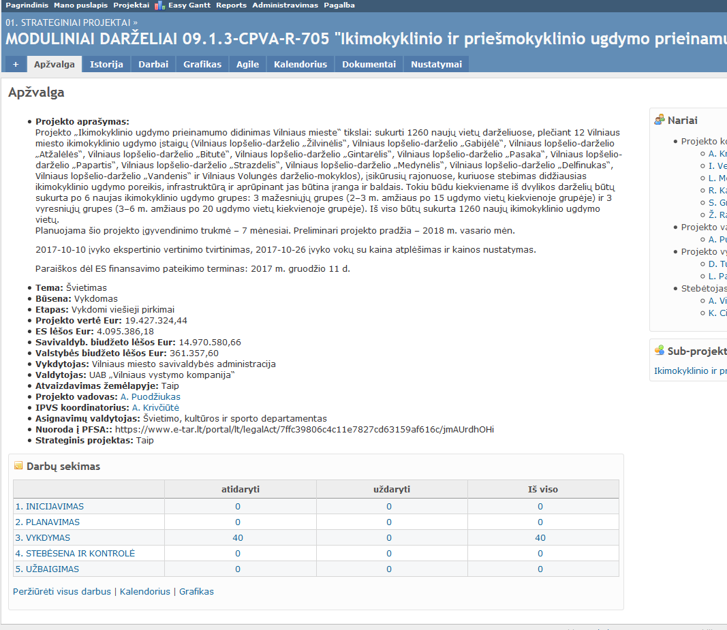
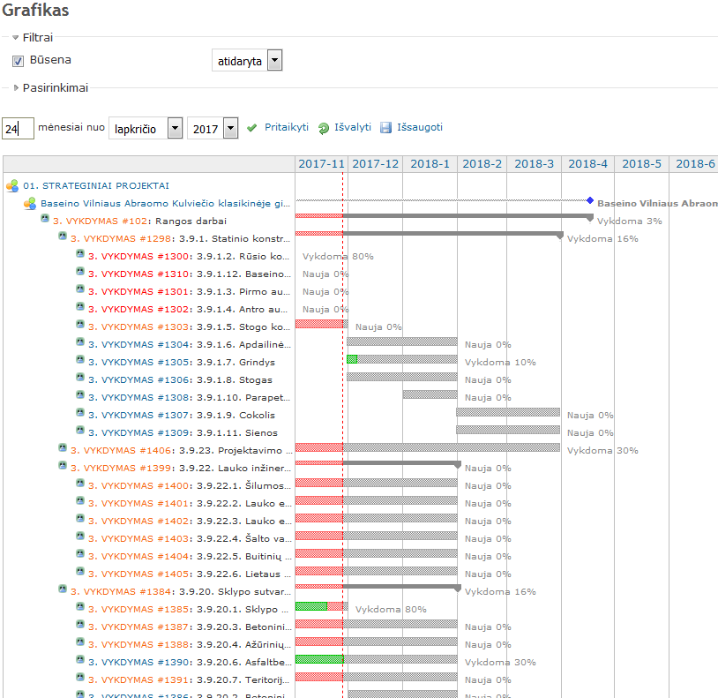
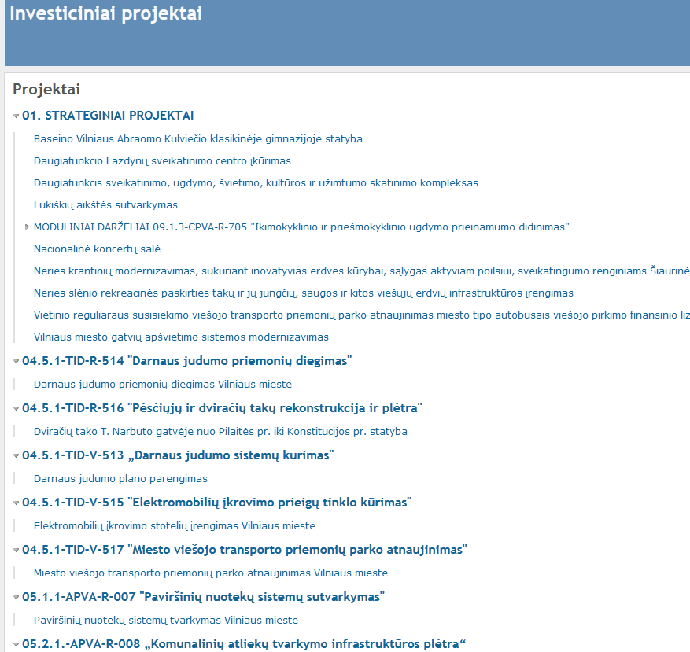
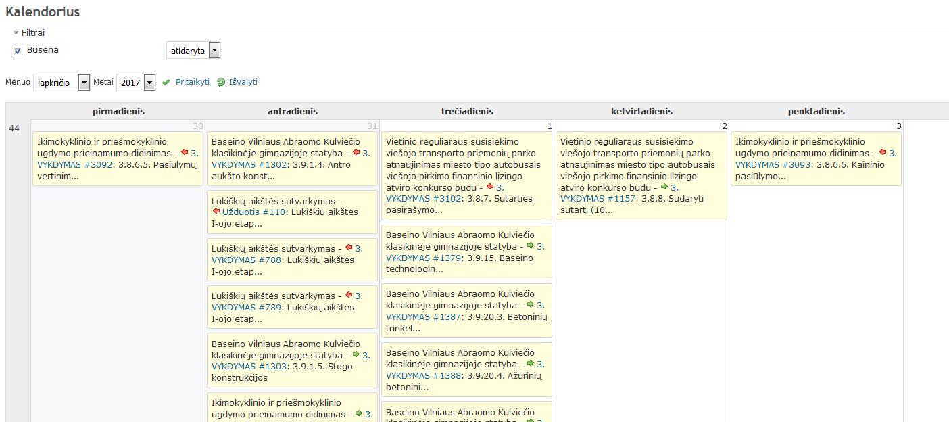
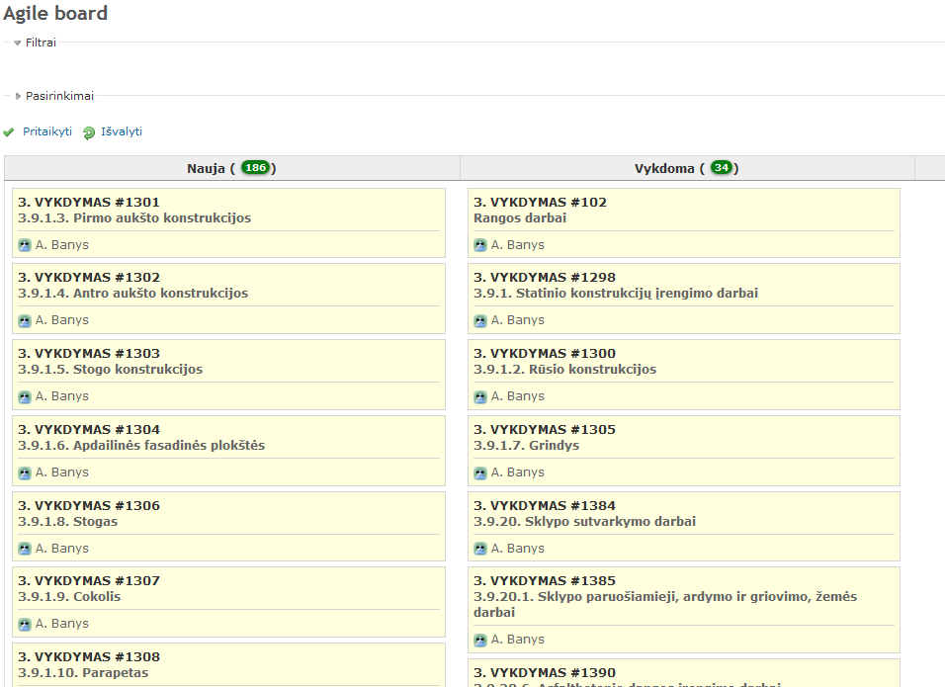
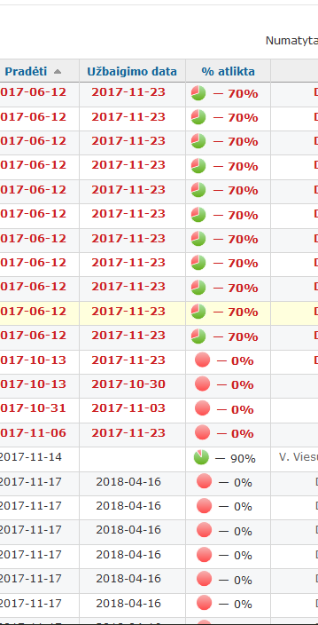
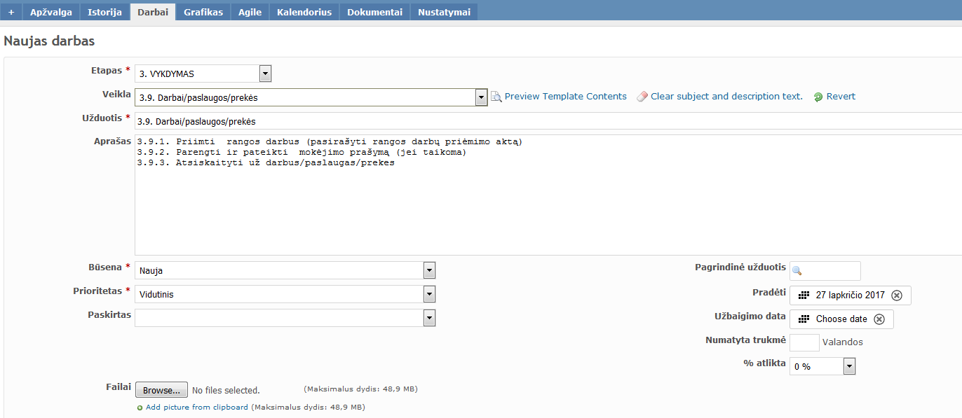
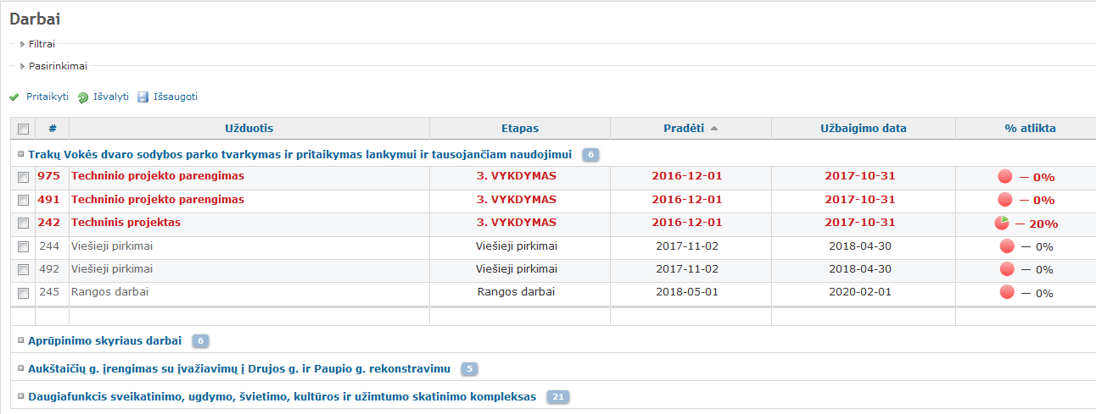
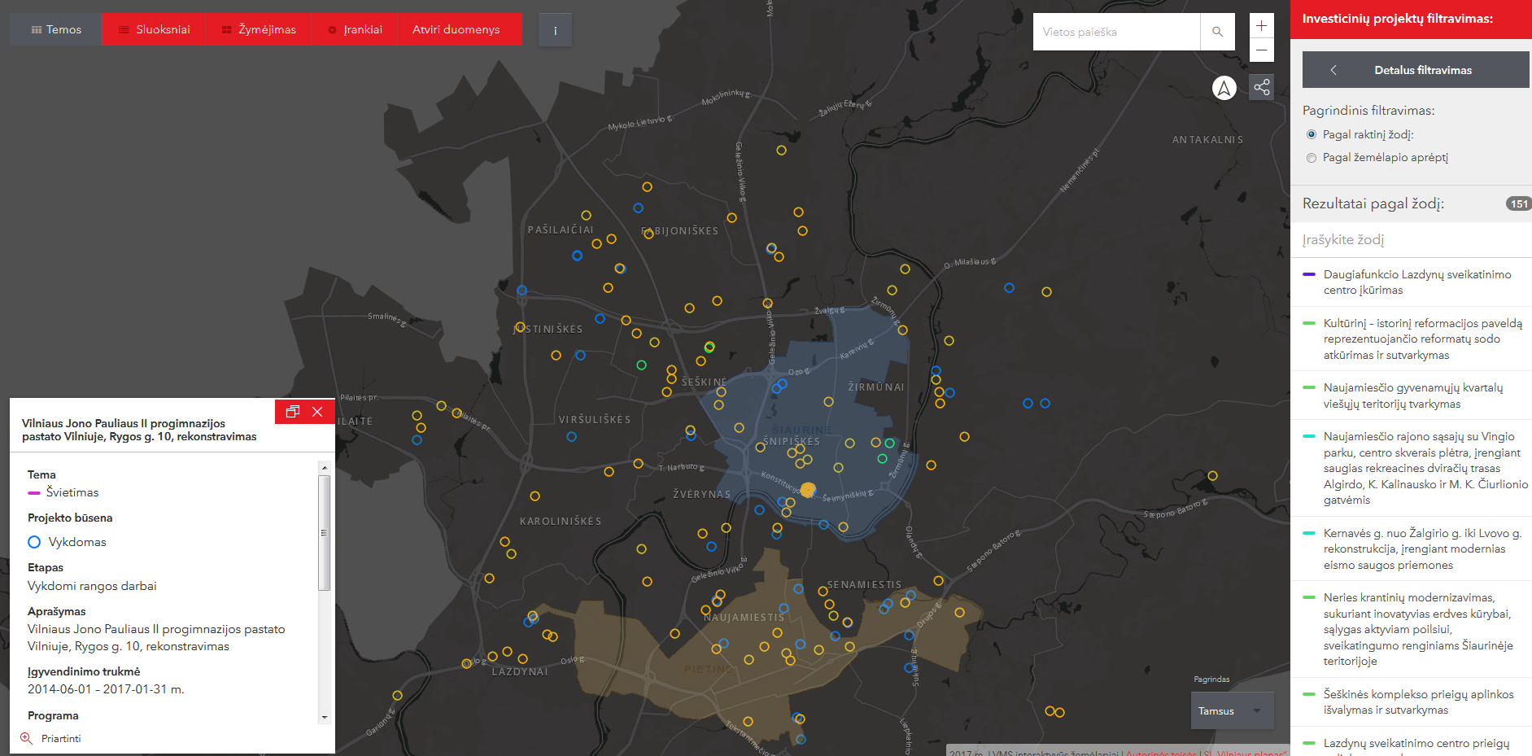
Vaizdai ir klausimai
Jonas Pidkovas

